Slide 1

Smart Comfort Control
Coman Raluca

Slide 2
Importanța sistemului
Sistemul rezolvă problema lipsei unui control automat al condițiilor ambientale în spații comerciale. De multe ori, temperatura, aerul sau zgomotul nu sunt optimizate, ceea ce afectează confortul. Prin automatizare și utilizarea tehnologiilor IoT, sistemul poate ajusta aceste condiții în mod inteligent, fără intervenție umană.

Slide 3
Obiectivul proiectului
Monitorizarea condițiilor ambientale
Control automat (ventilator + muzică)
Acces de la distanță

Slide 4
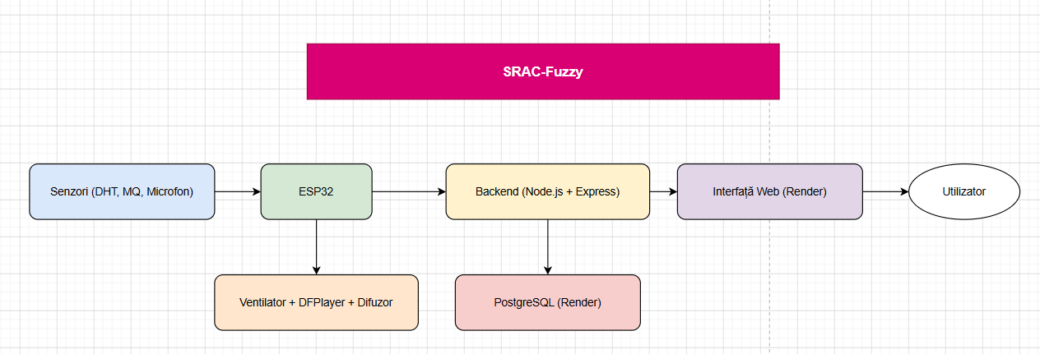
Arhitectura sistemului

Slide 5
Componentele sistemului
Componente hardware
Componente software
ESP32
DHT
MQ
microfon
DFPlayer + difuzor
ventilator
Arduino (firmware)
Node.js + Express
PostgreSQL (Render)
Web (HTML/CSS/JS)

Slide 6
Reglarea automată
Reglarea automată a sistemului se bazează pe un algoritm de tip fuzzy, care permite luarea unor decizii mai flexibile comparativ cu pragurile clasice.
Ventilatorul nu pornește doar ON/OFF, ci poate fi ajustat gradual în funcție de temperatură sau nivelul gazelor.
Volumul muzicii este modificat progresiv în funcție de nivelul de zgomot din încăpere/

Slide 7

Funcționalități principale
Monitorizare temperatură, umiditate, gaz, zgomot
Control automat
Control manual din web
Stocare date

Slide 8
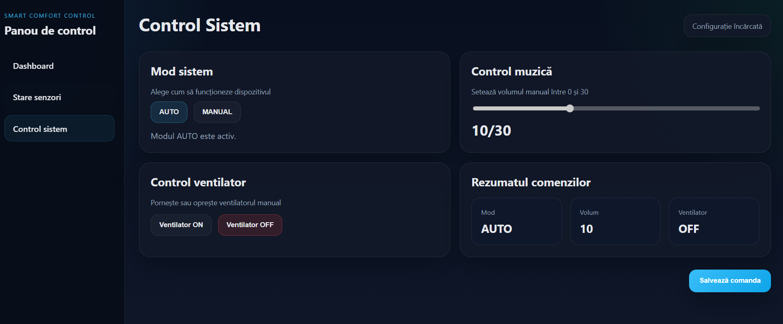
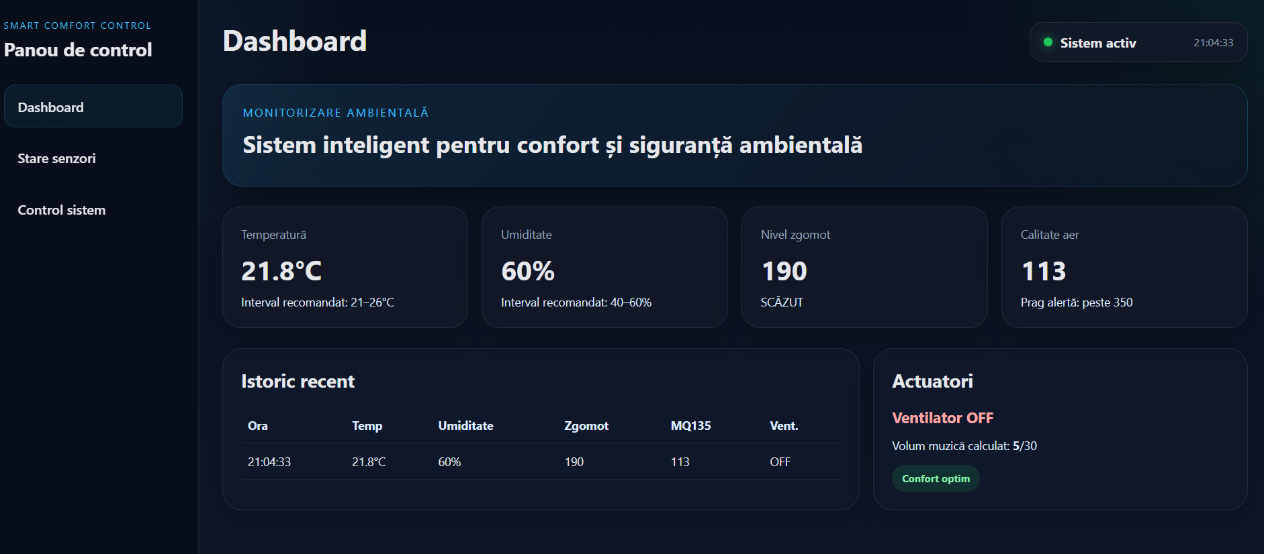
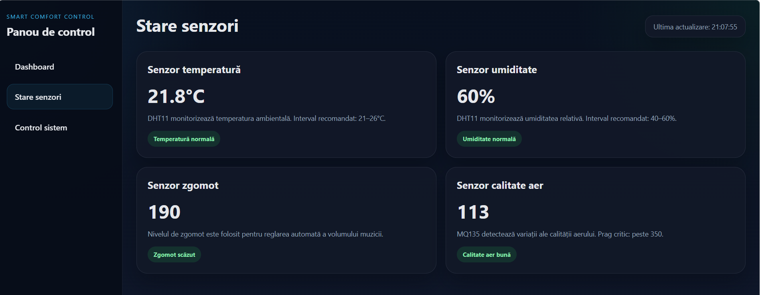
Interfața web

Slide 9
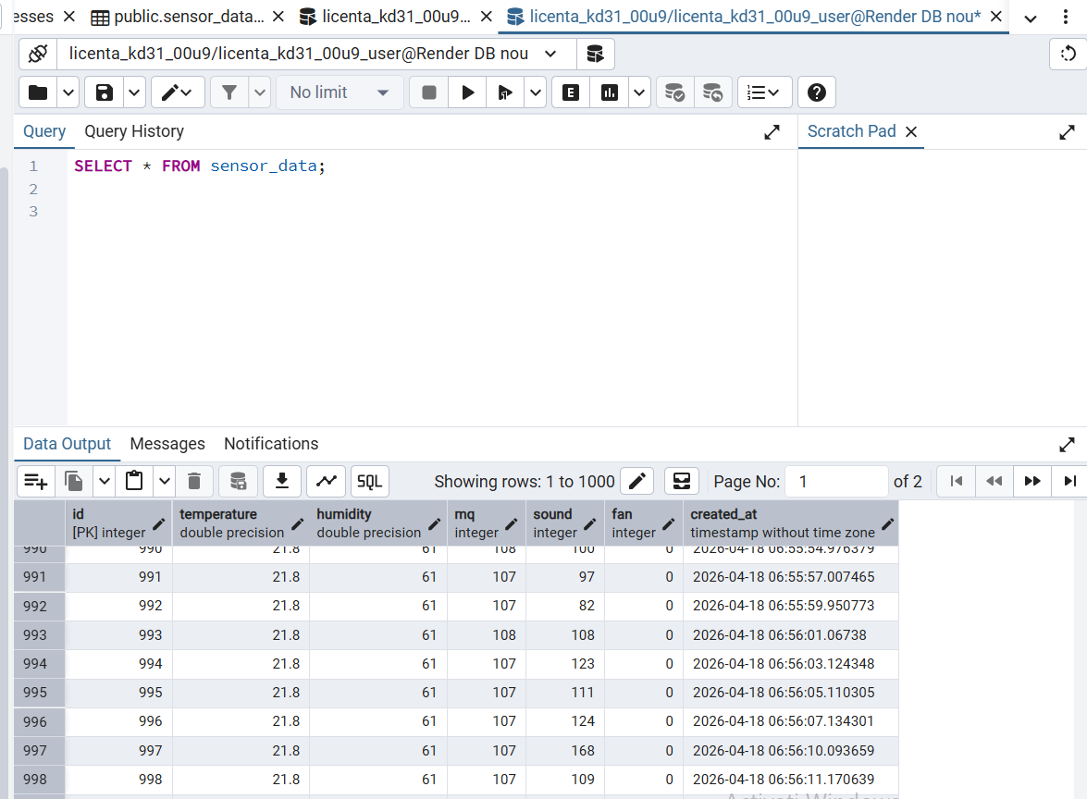
Demonstrare
Fluxul datelor este: senzori → ESP32 → server → bază de date → interfață web → utilizator
Control: utilizator → interfață web → server → ESP32 → actuatori.
Notes:
Sistemul funcționează în mai multe etape. În primul rând, senzorii conectați la ESP32 măsoară valorile ambientale, cum ar fi temperatura, umiditatea, nivelul gazelor și nivelul de zgomot. Aceste date sunt citite și procesate local de microcontroler.
Pe baza acestor valori, ESP32 utilizează un algoritm de tip fuzzy pentru a lua decizii mai precise și progresive. Astfel, în loc de praguri fixe, sistemul poate regla gradual viteza ventilatorului sau volumul muzicii în funcție de condițiile din mediu.
În același timp, datele sunt trimise prin Wi-Fi către serverul backend, folosind o cerere HTTP către endpoint-ul /update-data. Serverul primește aceste informații și le salvează în baza de date PostgreSQL.
Interfața web solicită periodic datele de la server prin endpoint-ul /get-latest, iar utilizatorul poate vedea valorile în timp real pe dashboard. Dacă utilizatorul dorește să intervină manual, poate trimite comenzi prin interfață, care ajung la server și apoi sunt preluate de ESP32.

Slide 10

Avantaje
cost redus
scalabil
acces remote
ușor de extins

Slide 11
Concluzie
Proiectul Smart Comfort Control demonstrează implementarea unui sistem IoT complet, capabil să monitorizeze și să controleze condițiile ambientale în mod automat. Prin utilizarea logicii fuzzy și a unei arhitecturi moderne bazate pe ESP32 și tehnologii web, sistemul oferă o soluție eficientă, flexibilă și ușor de extins

Slide 12

Bibliografie
Documentație oficială ESP32
Arduino IDE Documentation
Node.js Official Documentation - https://nodejs.org
Tutoriale și resurse online pentru senzori DHT și MQ

Slide 13
Mulțumesc!

